Slide 1
학사관리시스템
Team. 4
김영준 / 김동환 / 이형건 / 이휘찬
School of Computer Science and engineering, College of IT Engineering, Kyungpook National University

Slide 2
Index
프로그램 개요
회원가입
로그인 화면
교수님 화면
학생 화면
결론 / Q&A

Slide 3
1
프로그램 개요
- team. 4 “학사관리시스템”
1
회원가입
- 모든 학생 정보는 암호화
2
로그인 화면
- 중복 아이디 생성 방지
3
교수님 화면
- 성적 추가 및 제거, 자세히 보기
4
학생 화면
- 본인의 성적만 전체보기

Slide 4

2
회원가입
- team. 4 “학사관리시스템”
[ 핵심 기능 ]
; Key Feature
모든 정보를 암호화하여 저장
중복 된 아이디가 입력되면 가입 거부
새로운 아이디가 입력되면 가입 데이터에 저장
Process
가입
중복
가입
신청
검사
승인
암호화

Slide 5
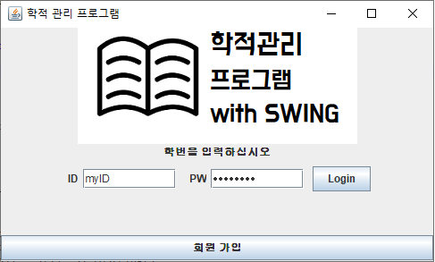
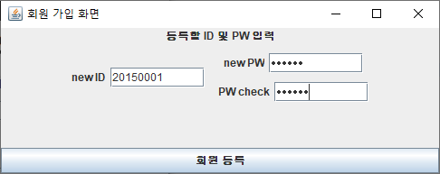
3
로그인 화면
- team. 4 “학사관리시스템”
Sign Up
Log In
교수님 아이디를 사용하여 교수님 화면으로 접속
학생 아이디를 사용하여 학생 화면으로 접속
회원가입 버튼을 눌러 회원가입 창 팝업으로 띄우기
암호화된 가입 정보 불러오기, 비교

Slide 6
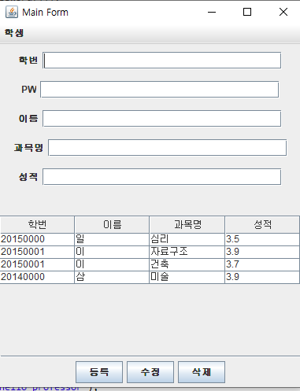




4
교수님 화면
- team. 4 “학사관리시스템”
성적 등록
성적 삭제
신규 성적 등록
미 가입 학생 관리 가능
기존 성적 삭제
행 별로 삭제
2001
- 2005
2006
- 2010
2011
- 2015
2016
- 2020
성적 수정
전체 성적 보기
등록 된 성적 수정
학생 정보 변경도 가능
Jmenu에서 제공
큰 화면

Slide 7
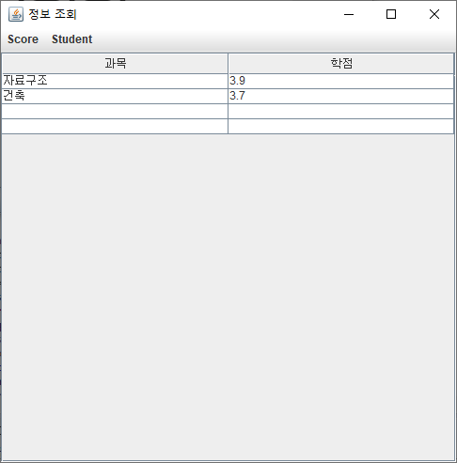

5
학생 화면
- team. 4 “학사관리시스템”
[ 핵심 기능 ]
; Key Feature
로그인 한 학생에 대한 개인화 서비스
본인 정보만 조회 가능
개인화

Slide 8




6
결론
- team. 4 “학사관리시스템”
Good
Improve
What we learned
Difficult Point
암호화
비휘발성 정보 관리
확장 가능성
개인화 서비스
검색/정렬 기능
관리 정보 다양화
학생 기능 확충
큰 화면 특화 기능
자바를 통한 협업
깃 허브의 유용함
배운 것 응용
처음 사용하는 깃
자바의 모르는 기능들
시간의 제약
1 + 1 > 2
OOP가 분업에 최적화 되어 있음을 체감 + 깃 허브

Slide 9
Q & A

